Slide 1
Tema 11. Tranzistoare MODFET (HFET), IGBT & UJT

Slide 2
Introducere la HFET
Anterior am discutat despre dispozitivele MESFET (sau JFET sau TECJ). În aceste tranzistoare poarta este izolată de canal printr-o barieră creată fie de o barieră Schottky (sau o joncțiunea p-n). Sarcina electrică în canal este asigurată de dopanții din canal. Dopanții,în timp ce livrează sarcină electrică, provoacă și împrăștierea lor reducând mobilitatea.
Apare întrebarea: Putem să avem sarcini în canal, dar să evităm împrăștierea dopanților? Acest lucru este posibil în MOSFET cu Si unde sarcina poate fi indusă prin inversare. Cu toate acestea, sarcinile în MOSFET trebuie să se confrunte cu împrăștierea la suprafață. În cazul Si/SiO2, interfața este între un semiconductor de înaltă calitate iar un strat non-epitaxial și împrăștierea interfeței pot reduce foarte mult mobilitatea. Astfel în timp ce mobilitatea electronilor la temperatura camerei în Si pur este ∼ 1300 cm2/V.s, este doar jumătate din această valoare în canalul NMOS. Ideal ar fi să existe o heterostructură crescută epitaxial unde inversiunea benzii ar avea loc.
Cu toate acestea, până acum acest lucru a fost dificil, deși progresele continuă să fiefăcut.

Slide 3
Cel mai utilizat FET cu heterostructură utilizează conceptul de dopaj de modulație. Dispozitivul se numește tranzistor cu efect de câmp cu modulație de dopaj (MODFET) sau tranzistor cu mobilitate ridicată a electronilor (HEMT) sau tranzistor cu efect de câmp cu poartă bidimensională (TEGFET) etc.
S-a demonstrat, de asemenea, că sarcinile polare create la interfețe de piezoelectric și/sau Polarizarea spontană poate fi exploatat pentru a crea sarcini libere. Această abordare a devenit destul de dominantă în dispozitivele pe bază de nitrură. Tranzistoarele cu efect de câmp cu heterostructură (HFET) oferă multe avantaje față de MESFET-uri sau MOSFET-uri. O structură tipică a dispozitivului dopat cu modulație este prezentată în figura.
Pentru structura AlGaAs/GaAs, substratul este GaAs semiizolator pe care este crescut un strat de GaAs nedopat. O heterostructură este formată prin depunerea de AlGaAs care sunt lăsate nedopate pentru a oferi o regiune „spațială”. Materialul de barieră rămas este puternic dopat. În cele din urmă, este depus un ultim strat de GaAs puternic dopat pe care sunt depuse contactele ohmice. Stratul de sus este decapat și poarta Schottky este depusă pe materialul cu barieră înaltă.

Slide 4
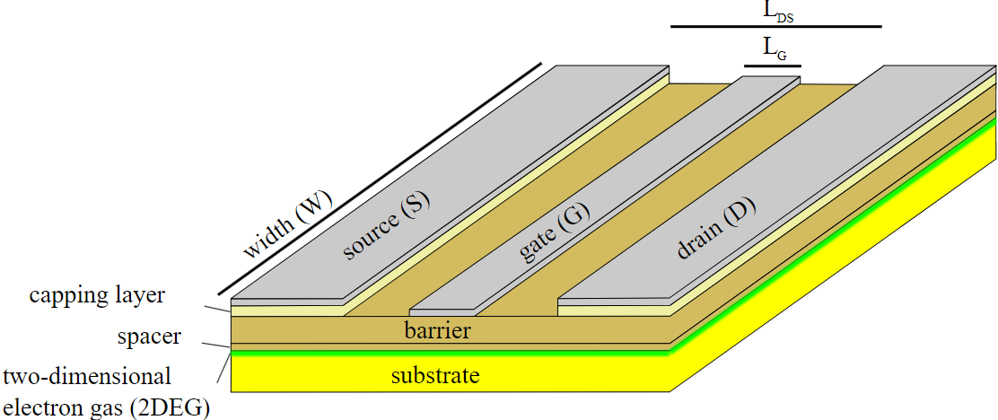
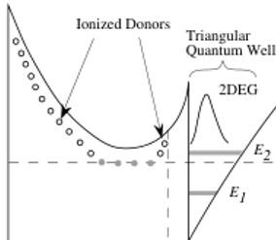
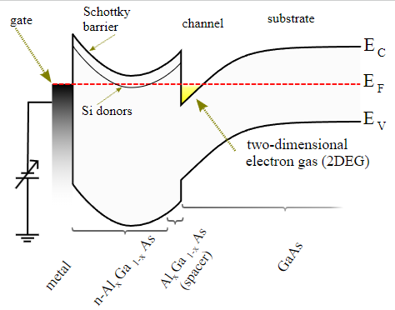
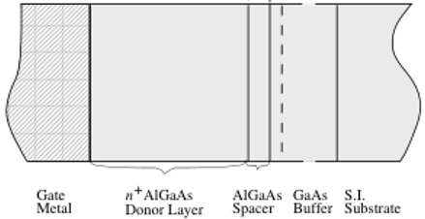
Electronii de la atomii donor din materialul cu barieră înaltă se revarsă în banda de conducție a materialului cu bandgap scăzută, creând un strat de dipol. Ca rezultat, banda se modifică așa cum se arată în figura b pentru a produce o groapă cuantică în care electronii sunt prinși.
Astfel, curentul electric circulă între sursă și drenă prin intermediul 2DEG, care este situat la interfața dintre două straturi de diferite benzi interzise, numită heterojuncție
Groapa cuantică are o formă triunghiulară, iar electronii au proprietăți bidimensionale; adică, sunt liberi să se miște în planul dispozitivului, dar sunt limitați în direcția perpendiculară /a grosimii dispozitivului. Ca rezultat, densitatea stărilor electronilor are caracteristici obișnuite bidimensionale.
Termenul de gas electronic bidimensional (2DEG) este folosit pentru a descrie sistemul electronic.
(a) A schematic of a GaAs/AlGaAs MODFET. In the figure shown, the gate is “recessed” to have a better control over the 2-dimensional electron gas (2DEG).
(b) The band profile of an n-MODFET showing band bending leading to a triangular quantum well at the GaAs/AlGaAs interface.

Slide 5
Crearea canalului 2DEG
Elementul din SC cu Eg largă este dopat cu atomi donatori; astfel are electroni în exces în BC. Acești electroni vor difuza în BC a SC cu Eg îngustă adiacentă datorită disponibilității stărilor cu energie mai mică. Mișcarea electronilor va provoca o modificare a potențialului și astfel un câmp electric între materiale. Câmpul electric va împinge electronii înapoi în BC a elementului cu Eg largă. Procesul de difuzie continuă până când difuzia electronilor și driftul electronilor se echilibrează reciproc, creând o joncțiune la echilibru similară cu o joncțiune p–n. Rețineți că materialul nedopat cu Eg îngustă are acum purtători de sarcină majoritar în exces. Faptul că purtătorii de sarcină sunt purtători majoritari dă viteze mari de comutare, iar faptul că SC cu Eg scăzută este nedopat înseamnă că nu există atomi donatori care să provoace împrăștiere și astfel oferă o mobilitate ridicată.
În cazul HEMT-urilor GaAs, aceștia folosesc electroni cu mobilitate ridicată generați folosind heterojoncția unui strat de furnizare a donorului de tip n cu bandgap largă cu bandă largă foarte dopat (AlGaAs în exemplul nostru) și un strat de canal cu bandgap îngustă nedopat, fără impurități dopante (GaAs în acest caz). Electronii generați în stratul subțire de AlGaAs de tip n cad complet în stratul de GaAs pentru a forma un strat de AlGaAs epuizat, deoarece heterojoncția creată de diferite materiale cu bandă interzisă formează un puț cuantic (un canion abrupt) în banda de conducere a GaAs. partea în care electronii se pot mișca rapid fără să se ciocnească de impurități, deoarece stratul de GaAs este nedopat și din care nu pot scăpa. Efectul acestui lucru este crearea unui strat foarte subțire de electroni conductori extrem de mobili, cu o concentrație foarte mare, dând canalului o rezistivitate foarte scăzută (sau pentru a spune altfel, „mobilitate mare a electronilor”).
Mecanism electrostatic Deoarece GaAs are o afinitate electronică mai mare, electronii liberi din stratul de AlGaAs sunt transferați în stratul de GaAs nedopat, unde formează un gaz de electronic bidimensional cu mobilitate ridicată la 100 ångström (10 nm) de interfață. Stratul de AlGaAs de tip n al HEMT este epuizat complet prin două mecanisme de epuizare: Prinderea electronilor liberi de către stările de suprafață determină epuizarea suprafeței. Transferul de electroni în stratul de GaAs nedopat duce la epuizarea interfeței. Nivelul Fermi al metalului porții este potrivit cu punctul de fixare, care este 1,2 eV sub banda de conducție. Cu grosimea redusă a stratului de AlGaAs, electronii furnizați de donatori în stratul de AlGaAs sunt insuficienti pentru fixarea stratului. Ca rezultat, îndoirea benzii se mișcă în sus și electronii bidimensionali nu apar. Când o tensiune pozitivă mai mare decât tensiunea de prag este aplicată la poartă, electronii se acumulează la interfață și formează un gaz de electroni bidimensional.
Dopajul de modulare în HEMT Un aspect important al HEMT este că discontinuitățile benzilor de-a lungul benzilor de conducție și valență pot fi modificate separat. Acest lucru permite controlul tipului de purtători în și în afara dispozitivului. Deoarece HEMT-urile necesită electronii pentru a fi purtătorii principali, un dopaj gradat poate fi aplicat într-unul dintre materiale, făcând astfel discontinuitatea benzii de conducere mai mică și păstrând discontinuitatea benzii de valență la fel. Această difuzie a purtătorilor duce la acumularea de electroni de-a lungul graniței celor două regiuni din interiorul materialului de bandă îngustă. Acumularea de electroni duce la un curent foarte mare în aceste dispozitive. Termenul „dopaj de modulare” se referă la faptul că dopanții sunt spațial într-o regiune diferită de electronii care transportă curentul. Această tehnică a fost inventată de Horst Störmer la Bell Labs.

Slide 6
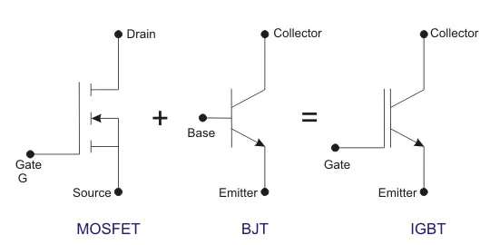
Ce este un IGBT?
IGBT sau tranzistorul bipolar cu poartă izolată este o combinație de BJT și MOSFET.
Numele său implică și fuziunea dintre ele. „Poarta izolată” se referă la partea de intrare a MOSFET care are impedanță de intrare foarte mare. Nu consumă nici un curent de intrare, mai degrabă funcționează la tensiunea de la borna de poartă.
„Bipolar” se referă la partea de ieșire a BJT cu natură bipolară, în care fluxul de curent se datorează ambelor tipuri de purtători de sarcină. Îi permite să gestioneze curenți și tensiuni foarte mari folosind semnale de tensiune mici.
Această combinație hibridă face din IGBT un dispozitiv controlat de tensiune.
IGBT este cunoscut și sub diferite alte denumiri, cum ar fi:
tranzistor cu poartă izolată cu oxid de metal (MOSIGT),
tranzistor cu efect de câmp modulat cu câștig (GEMFET),
tranzistor cu efect de câmp modulat conductiv (COMFET),
tranzistor cu poartă izolată (IGT).

Slide 7
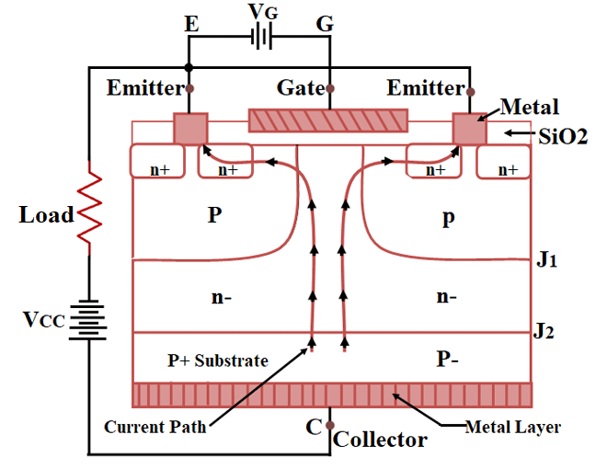
Construcția IGBT
Este un dispozitiv PNPN cu patru straturi, având trei joncțiuni PN.
Are trei terminale Poartă (G), Colector (C) și Emitor (E). Numele terminalului implică, de asemenea, să fie luat de la ambii tranzistori.
Terminalul de poartă, deoarece este partea de intrare, luată de la MOSFET, în timp ce colectorul și emitorul, așa cum sunt ieșirea, sunt preluate de la BJT.
IGBT este format din patru straturi de semiconductor pentru a forma o structură PNPN. Electrodul colector (C) este atașat la stratul P în timp ce emitorul (E) este atașat între straturile P și N.
Pentru construcția IGBT este utilizat un substrat P+.
Un strat N este plasat deasupra la P+ pentru a forma joncțiunea PN J1.
Două regiuni P sunt fabricate deasupra stratului N pentru a forma joncțiunea PN J2.
Regiunea P este proiectată astfel încât să lase o cale în mijloc pentru electrodul de poartă (G).
Regiunile N+ sunt difuzate tehnologic peste regiunea P așa cum se arată în figură.
Emitorul și poarta sunt electrozi metalici. Emitorul este atașat direct de regiunea N+, în timp ce poarta este izolată folosind un strat de SiO2. Stratul de bază P+ injectează goluri în stratul N, de aceea se numește strat injector. Stratul N- se numește regiune de drift cu o grosime proporțională cu capacitatea de blocare a tensiunii. Stratul P de mai sus este cunoscut sub numele de corpul IGBT. Stratul N este proiectat să aibă o cale pentru fluxul de curent între emitor și colector prin joncțiune folosind canalul care este creat sub influența tensiunii aplicată electrodului de poartă.

Slide 8
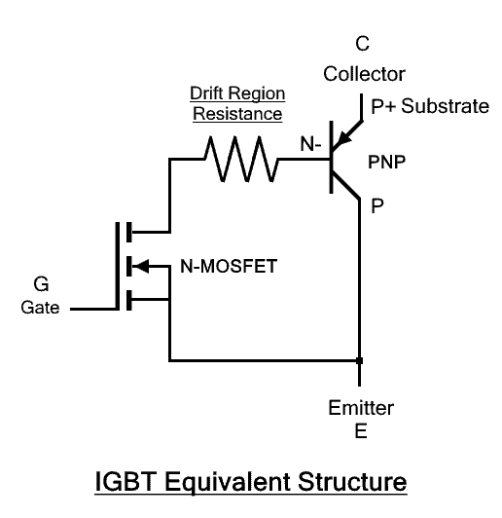
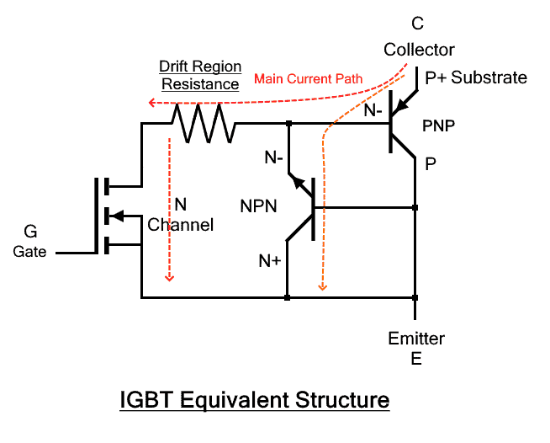
Structura echivalentă IGBT
IGBT este combinația dintre intrarea MOSFET și ieșirea BJT, deci, are o structură echivalentă cu MOSFET cu canale N și un BJT PNP în configurația Darlington.
Rezistența regiunii de drift poate fi, de asemenea, încorporată. Dacă ne uităm la structura IGBT de mai sus, există mai mult de o cale de curgere a curentului. Calea curentului este direcționată de la colector la emitor.
Prima cale este „colector, substrat P+, N-, P, emitor”. Această cale este deja menționată folosind BJT PNP într-o structură echivalentă.
A doua cale este „colector, substrat P+, N-, P, N+, emitor”. Pentru a include această cale, un alt tranzistor BJT NPN trebuie inclus în structură, așa cum se arată în figura de mai jos.

Slide 9
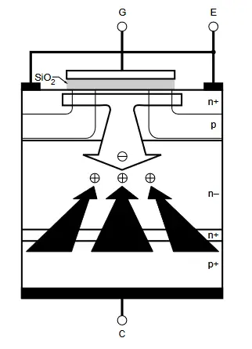
Lucrul IGBT
Atunci când la IGBT este aplicată o tensiune de poartă pozitivă, se formează un canal n în regiunea de bază care oferă o cale pentru ca electronii să curgă de la baza n+ la regiunea de drift n-.
Deoarece joncțiunea dintre substrat și bază este deja în polarizare directă, golurile din colector se deplasează către regiunea de drift și neutralizează electronii formând o regiune neutră de drift. Golurile rămase se deplasează spre emitor provocând un flux de curent vertical.

Slide 10
Mod blocare inversă
Să considerăm că emitorul este menținut la potențialul de masă. Când o tensiune negativă aplicată colectorului, joncțiunea dintre substrat și regiunea de drift este polarizată invers. Acest lucru previne orice flux de curent în dispozitiv și dispozitivul intră în modul de blocare inversă.
Căderea de tensiune directă crește odată cu creșterea lățimii regiunii de drift N-. Lățimea regiunii de deriva N- – determină, de asemenea, capacitatea de tensiune inversă. Căderea de tensiune directă poate fi calculată după cum urmează:
unde Lp este lungimea difuziei purtătorului minoritar, Vm este tensiunea maximă de blocare și epsilon0 este permisivitatea vaccumului.

Slide 11
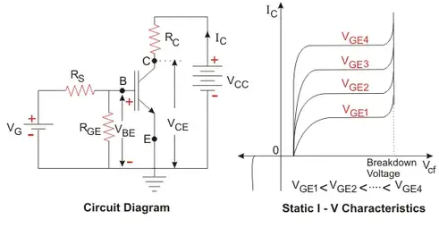
Static I-V characteristics of IGBT
Graficul este similar cu cel al unui BJT, cu excepția faptului că parametrul care este menținut constant pentru o diagramă este VGE, deoarece IGBT este un dispozitiv controlat de tensiune, spre deosebire de BJT, care este un dispozitiv controlat de curent.
Când dispozitivul este în modul OFF (VCE este pozitiv și VGE < VGET) tensiunea inversă este blocată de J2 și când este polarizat invers, adică VCE este negativ, J1 blochează tensiunea.

Slide 12
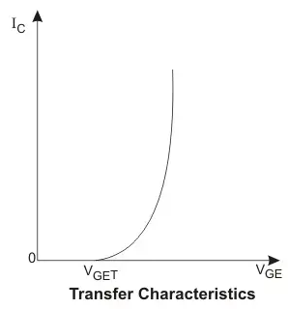
Caracteristica de transfer a IGBT
Figura de mai jos arată caracteristica de transfer a IGBT, care este exact aceeași cu PMOSFET. IGBT este în starea ON numai după ce VGE este mai mare decât o valoare de prag VGET.

Slide 13
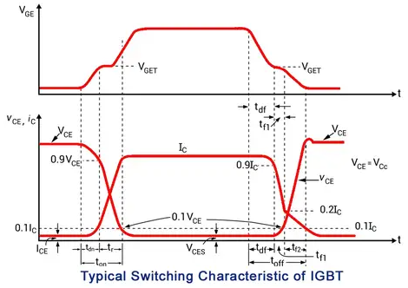
Caracteristicile de comutare ale IGBT
Timpul de pornire ton este compus din două componente, ca de obicei, timpul de întârziere (tdn) și timpul de creștere (tr).
Timpul de întârziere este definit ca timpul în care curentul colectorului crește de la curentul de scurgere ICE la 0,1 IC (curent final al colectorului) și tensiunea emitorului colectorului scade de la VCE la 0,9VCE.
Timpul de creștere este definit ca timpul în care curentul colectorului crește de la 0,1 IC la IC și tensiunea emitorului colectorului scade de la 0,9 VCE la 0,1 VCE.
Timpul de oprire toff constă din trei componente, timpul de întârziere (tdf), timpul inițial de micșorare (tf1) și timpul final de micșorare (tf2).
Timpul de întârziere este definit ca timpul în care curentul colectorului scade de la IC la 0,9 IC și VCE începe să crească.
Timpul inițial de cădere (micșorare) este timpul în care curentul colectorului scade de la 0,9 IC la 0,2 IC și tensiunea emitorului colectorului crește la 0,1 VCE.
Timpul final de cădere (micșorare) este definit ca timpul în care curentul colectorului scade de la 0,2 IC la 0,1 IC și 0,1 VCE crește la valoarea finală VCE.

Slide 14
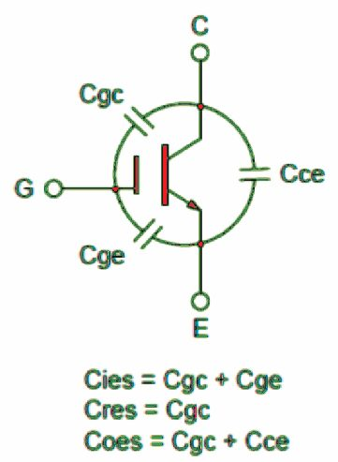
Gate capacitance characteristics
Charge characteristics
Caracteristicile porții IGBT sunt în esență în conformitate cu aceleași principii aplicate pentru MOSFET-urile de putere și furnizează ca variabile care decid curentul de acționare a dispozitivului și disiparea IGBT.
Figura pr următorul slide dezvăluie curba caracteristică, împărțită în 3 segmente (perioade).

Slide 15
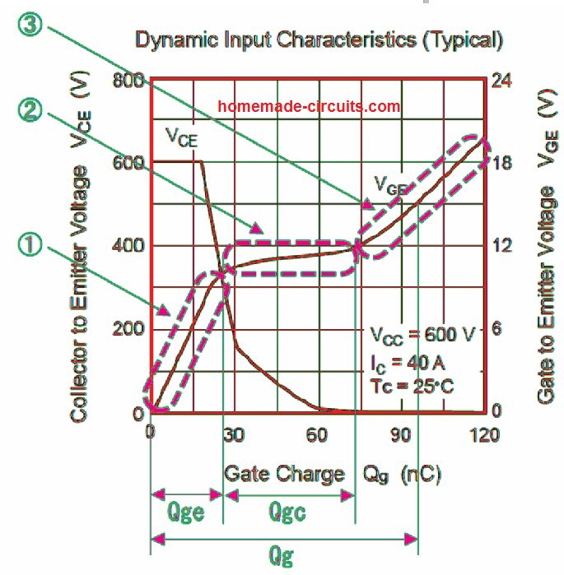
DINAMIC INPUT CHRACTERISTICS
segmentul 1: Tensiunea la poartă este crescută până la tensiunea de prag, unde curentul tocmai începe să circule. Secțiunea ascendentă de la VGE = 0V este porțiunea responsabilă pentru încărcarea capacității Cge.
segmentul 2: În timp ce trecerea de la regiunea activă la regiunea de saturație se întâmplă, tensiunea colector-emitor începe să se modifice și capacitatea Cgc se încarcă. Această perioadă particulară vine cu o creștere vizibilă a capacității din cauza efectului de oglindă, care face ca VGE să devină constantă. Pe de altă parte, în timp ce un IGBT este în întregime în starea ON, modificarea tensiunii la colector-emitor (VCE) și efectul de oglindă dispar.
Segmentul 3: În această perioadă particulară, IGBT intră într-o stare complet saturată și VCE nu prezintă modificări. Acum, tensiunea poarta-emitor VGE începe să crească cu timpul.

Slide 16
Tipuri IGBT
Există două tipuri de IGBT bazate pe includerea stratului tampon N+. Includerea acestui strat suplimentar le împarte în IGBT
simetrice și
asimetrice.

Slide 17
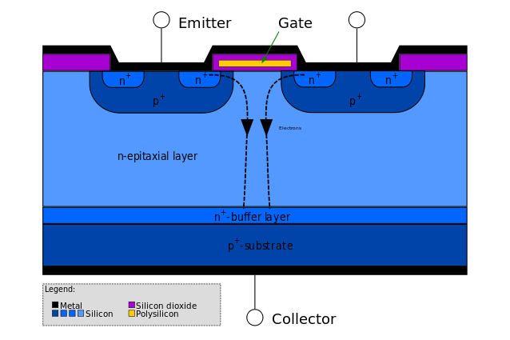
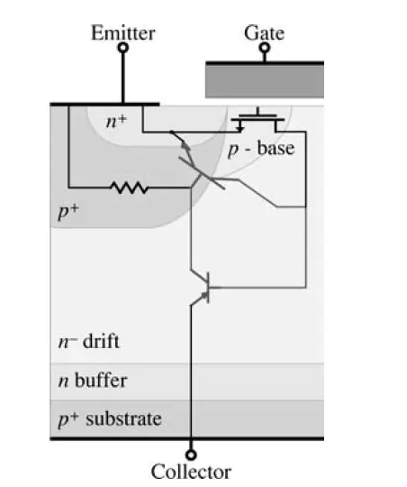
Punch through IGBT
Au capacități de blocare a tensiunii asimetrice, adică tensiunile lor de blocare directă și inversă sunt diferite. Tensiunea lor de blocare inversă este mai mică decât tensiunea de blocare directă.
Are o viteză de comutare mai mare.
Pentru a minimiza timpul de comutare, se adaugă un strat N+ de tampon în regiunea de drift. Stratul tampon este puternic dopat cu material de tip n, plasat deasupra substratului p+. Datorită densității mult mai mari de dopaj, eficiența de injecție a joncțiunii colectorului și durata de viață a purtătorului minoritar în regiunea de bază este redusă.
PT IGBT-urile sunt cunoscute ca IGBT-uri asimetrice. IGBT-urile asimetrice au o tensiune de străpungere inversă care este mai mică decât tensiunea de străpungere directă.
Punch prin IGBT-uri este unidirecțională și nu poate face față tensiunilor inverse. Sunt utilizate mai pe scară largă în circuitele de c.c. și nu necesită nicio tensiune de sprijin în direcția opusă.
Pierderea de comutare a PT IGBT este scăzută și are un curent scurt rezidual.
Pierderea de conducție este scăzută și scade cu temperatura. Paralelizarea este foarte dificilă și scurtcircuitul nominal este limitat, prin urmare, provocând un câștig mare.

Slide 18
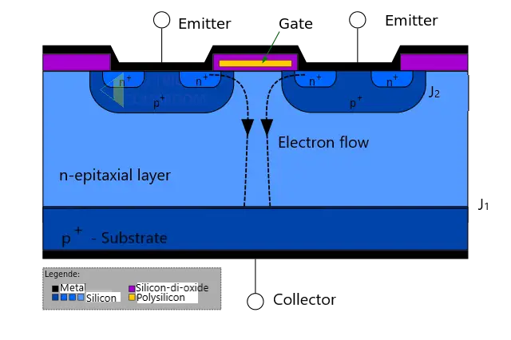
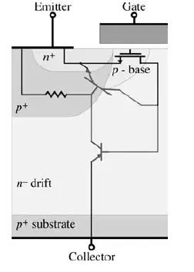
Non-Punch through IGBT
Secțiunea transversală verticală a unui NPT IGBT este prezentată în figură. Are un substrat p+ în partea de jos. Aceasta formează o joncțiune pn cu n– regiune de drift. Modulația de conducție în această joncțiune are loc prin injectarea purtătorilor minoritari în regiunea de drift n-. Substratul p+, dde drift n– și emitorul p+ constituie împreună un BJT.
NPT IGBT-urile sunt cunoscute ca IGBT simetrice.
Cunoscute ca IGBT simetrice din cauza absenței stratului tampon N+ suplimentar. Simetria în structură oferă caracteristici simetrice ale tensiunii de străpungere, adică tensiunile de străpungere directă și inversă sunt egale
Sunt utilizate mai pe scară largă în circuitele de curent alternativ.
Pierderea de comutare este medie. Are un curent rezidual lung în timp, de amplitudine mică.
Pierderea prin conducție este de asemenea medie și crește pe măsură ce temperatura crește.
Are un scurtcircuit nominal și punerea în paralel este, de asemenea, ușoară.

Slide 19
Cadrul fundamental al IGBT este același cu cel al unui MOSFET având un strat p+ pus în secțiunea de scurgere (colector) și, de asemenea, o joncțiune pn suplimentară. Datorită acestui fapt, ori de câte ori purtătorii minoritari (goluri) tind să fie introduși prin stratul p+ pe stratul n cu modulație de conductivitate, rezistența stratului n este redusă dramatic. În consecință, IGBT oferă o tensiune de saturație redusă (rezistență la ON mai mică) în comparație cu un MOSFET atunci când face față unui curent uriaș, permițând astfel pierderi de conducție minime. Acestea fiind spuse, având în vedere că pentru traseul fluxului de ieșire a golurilor, acumularea de purtători minoritari la perioadele de oprire este interzisă din cauza designului particular al IGBT. Această situație dă naștere unui fenomen cunoscut sub numele de curent rezidual, în care oprirea este încetinită. Când se dezvoltă curentul rezidual, perioada de comutare devine întârziată mai mult decât cea a unui MOSFET, rezultând o creștere a pierderilor de timp de comutare, în perioadele de oprire a IGBT.

Slide 20
Avantajele IGBT
Cerințe inferioare pentru acționarea porții
Pierderi reduse la comutare
Cerințe mici ale circuitelor de amortizare
Impedanță mare de intrare
Dispozitiv controlat de tensiune (curent input zero, pierderi input zero)
Coeficientul de temperatură al rezistenței la starea ON este pozitiv și mai mic decât PMOSFET, deci mai puțină cădere de tensiune în starea ON și pierderea de putere.
Conducție îmbunătățită datorită naturii bipolare
Zona de operare mai sigură: tensiuni și curenți mai mari
Comutare de tensiuni înalte cu voltaj aplicat mic
Ușor de comutat ON prin aplicare potențial pozitiv și OFF prin aplicare zero sau puțin negativ potențial
In starea ON rezistența mică
Amplificare mare în putere comparativ cu BJT și MOSFET

Slide 21
Dezavantaje ale IGBT
Are o viteză de comutare mai mică decât MOSFET /PMOSFET.
Este unidirecțional și nu poate conduce invers.
Nu poate bloca tensiunea inversă mai mare.
Este mai costisitor decât BJT și MOSFET.
Are probleme de blocare din cauza structurii PNPN care seamănă cu tiristorul.

Slide 22
Characteristic | Power BJT | Power MOSFET | IGBT
Voltage Rating | High < 1kV | High < 1kV | Very High > 1kV
Current Rating | High < 500 A | Low < 200 A | Very High > 500 A
Input Parameter | Base Current, I_{b} | Voltage, V_{GS} | Voltage, V_{GE}
Input Drive | Current gain (hfe) 20-200 | Voltage, V_{GS} 3-10V | Voltage, V_{GE} 4-8V
Input Drive Power | High | Low | Low
Input Drive Circuitry | Complex | Simple | Simples
Input Impedance | Low | High | High
Output Impedance | Low | Medium | Low
Switching Loss | High | Low | Medium
Switching Speed | Low | Fast | Medium
Cost | Low | Medium | High

Slide 23
Arii întrebuințare
IGBT-urile, care promit viteză de comutare rapidă, împreună cu caracteristicile de tensiune de saturație minime, sunt utilizate într-o gamă largă, de la aplicații comerciale, cum ar fi:
unitățile de captare a energiei solare;
surse de alimentare neîntreruptibilă (UPS);
consumatori electronice de putere cum ar fi controlul temperaturii pentru plitele de încălzire cu inducție, aparate de aer condiționat, invertoare și stroboscoape pentru camere digitale.

Slide 24
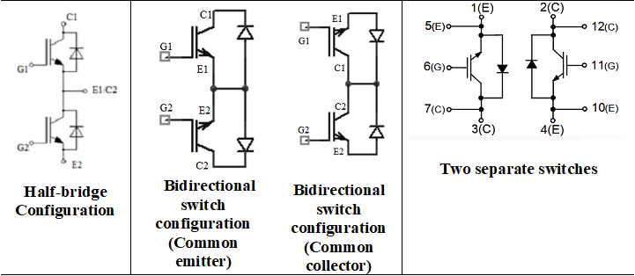
Dual Switch IGBT?
Dual Switch IGBT constă din două comutatoare IGBT pentru funcționare.
Acestea pot fi conectate în trei configurații diferite:
Configurație semi-punte.
Configurație de comutator bidirecțional cu emitor (collector) comun.
Configurație din două comutatoare separate.
În configurația semi-punte cele două IGBT-uri sunt conectate într-o configurație cu jumătăți de punte, iar o diodă Flyback este conectată anti-paralel peste fiecare IGBT(pentru a proteja circuitul de daune neobișnuite cauzate de reducerea bruscă a curentului care curge prin circuit). Aceste două comutatoare sunt comutatoare complementare, adică atunci când un comutator IGBT este ON, al doilea comutator IGBT va fi OFF.
Într-o configurație de comutare bidirecțională, două IGBT-uri sunt conectate spate în spate în serie. Această configurație permite fluxul de curent bidirecțional. IGBT-urile cu comutator dublu sunt ideale pentru utilizarea în acţionare cu motoare, invertoare de înaltă fiabilitate, UPS, maşini industriale (e.g. de sudură), surse de înaltă tensiune, pompe, ventilatoare, sisteme de aer condiţionat, turbine eoliene, sisteme de condiţionare a energiei fotovoltaice, tracţiune. unități și corectoare ale factorului de putere.

Slide 25
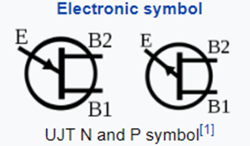

Slide 26
UJT – tranzistor unijoncțiune
Un tranzistor Unijuncțiune (UJT) este un dispozitiv semiconductor cu trei terminale care are un comportament de comutare unic.
Constă dintr-o bară de material semiconductor de tip N ușor dopat cu o regiune semiconductoare de tip P în centru, acționând ca o poartă sensibilă la tensiune.
Este folosit în mod obișnuit în oscilatoare, temporizatoare și oscilatoare controlate de tensiune datorită structurii sale simple și caracteristicilor unice de comutare.
UJT este o diodă de siliciu cu trei terminale, constând din terminale de bază 1, bază 2 și emitător. Are o singură joncțiune PN. Prin urmare, se numește un tranzistor Uni Junction (UJT).
Diferă de o diodă obișnuită deoarece are trei terminale.
Diferă de un FET deoarece nu are capacitatea de a amplifica, dar FET are capacitatea de a amplifica.
Cu toate acestea, UJT are capacitatea de a controla o putere mare de c.a. cu un semnal mic.
UJT este operat cu o joncțiune de emitor direct polarizată, în timp ce JFET este operată în mod normal cu joncțiunea de poartă invers polarizată.
UJT are caracteristici de rezistență negativă (regiunea de rezistență negativă în UJT indică faptul că dacă tensiunea emițătorului (Vg) scade odată cu creșterea curentului emițătorului (IE) ceea ce îl face util ca oscilator.

Slide 27
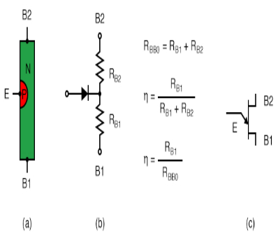
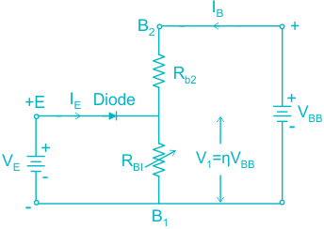
UJT - tranzistor unijoncțiune
Deși un tranzistor unijuncțional nu este un tiristor, acest dispozitiv poate declanșa tiristori cu un puls la baza B₁.
Un UJT este compus dintr-o bară de Si de tip N având o conexiune de tip P la mijloc. Conexiunile de la capetele barei sunt cunoscute sub numele de baze B₁ și B₂; punctul mijlociu de tip P este emitorul dopat puternic.
Rezistența dintre B1 și B2 atunci când emitorul este în circuit deschis se numește rezistență interbază. Joncțiunea emitorului este de obicei situată mai aproape de B2 decât de B1, astfel încât dispozitivul să nu fie simetric, deoarece o unitate simetrică nu oferă caracteristici electrice optime pentru majoritatea aplicațiilor.
Cu emitorul deconectat, rezistența totală R_{BBO}, este suma R_{B1} și R_{B2}, așa cum se arată în figura (b). R_{BBO} variază între 4-12 kΩ pentru diferite tipuri de dispozitive.
Raportul intrinsec de pauză η este raportul dintre R_{B1} și R_{BBO}. Acesta variază de la 0,4 la 0,8 pentru diferite dispozitive.

Slide 28
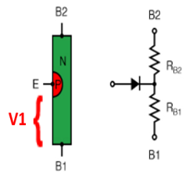
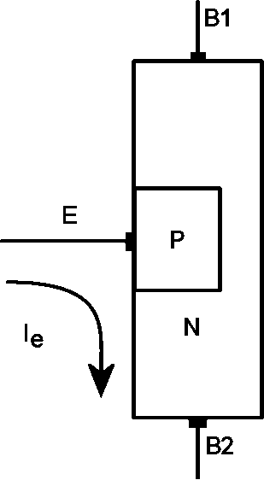
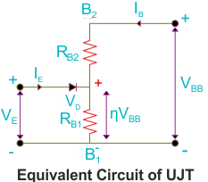
Funcționarea tranzistorului
Funcționarea UJT poate fi înțeleasă prin moduri de lucru ca Emitor deschis și Emitor la potențial pozitiv.
În absența diferenței de potențial între emitor și oricare bază, există un curent extrem de mic de la B1 la B2.
Emitor deschis. Dacă se aplică tensiune la VBB cu emitorul deschis, se stabilește un gradient de tensiune de-a lungul barei de tip n. Deoarece emitorul este situat mai aproape de B2, mai mult de jumătate din VBB este între emitor și B1. Tensiunea V1 între emitor și B1, așa cum se arată în figură, stabilește o polarizare inversă pe joncțiunea pn și curentul emitorului este întrerupt. Dispozitivul este în stare OFF.
Emitor la potențial pozitiv. Dacă se aplică o tensiune pozitivă la emitor, joncțiunea pn va rămâne polarizată invers atâta timp cât tensiunea de intrare este mai mică decât V1. Dacă tensiunea de intrare la emitor depășește V1. Joncțiunea PN VBB devine direct polarizată. În aceste condiții, golurile sunt injectate din material de tip p în bara de tip n. Aceste goluri sunt respinse de potențialul pozitiv al terminalului B2 și sunt atrași către terminalul B1. Această acumulare de goluri în emitor lainterfața cu B1 scade rezistența în această secțiune a barei. Rezultatul este că tensiunea internă scade de la emitor la B1 și deci curentul emițătorului Ig crește. Pe măsură ce se injectează mai multe goluri, se va ajunge în cele din urmă la o condiție de saturație. În acest moment, curentul emitorului este limitat doar de sursa de alimentare a emitorului. Dispozitivul este acum în starea ON.

Slide 29
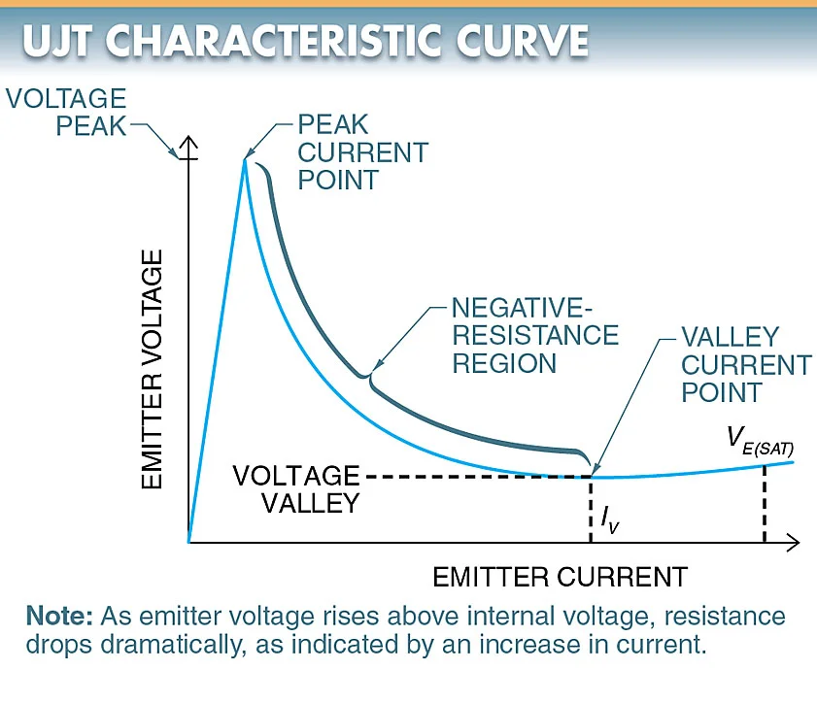
Simbolul diagramei schematice UJT reprezintă emitorul cu o săgeată, care arată direcția curentului convențional când joncțiunea emitor-bază conduce un curent.
Un UJT complementar folosește o bază de tip p și un emitor de tip n și funcționează la fel ca dispozitivul de bază de tip n, dar cu toate polaritățile U inversate.
Structura unui UJT este similară cu cea a unui JFET cu canal N, dar UJT este operat cu joncțiunea emitorului polarizat direct în timp ce JFET este în mod normal operat cu joncțiunea poartă polarizată invers.
UJT este un dispozitiv cu rezistență negativă controlat de curent
Curba caracteristică a curentului emitor:
Dincolo de punctul de vârf, curentul crește pe măsură ce tensiunea scade în regiunea de rezistență negativă. Tensiunea atinge un minim în punctul de vale. Rezistența RB1, rezistența de saturație este cea mai mică în punctul de vale.

Slide 30
Circuitul echivalent al UJT
Circuitul echivalent al UJT constă din o pn joncțiune (diodă) și 2 rezistențe RB1 (emitor-baza 1) și RB2 (emitor-baza 2). Rezistența dintre baza 1 și baza 2 este rezistența interbază RBB = RB1+RB2. Când terminalul emitorului este deschis și potențialul este aplicat între cele 2 baze, un gradient de potențial V1 este stabilit de-a lungul barei de n-Si. Căderea de potențial pe RB1 va fi:
Raportul ɳ = V1/VBB raportul de pauză intrinsec /Intrinsic standoff ratio
Și are valori tipice între 4 kOhmi și 10 kOhmi.

Slide 31
Tipuri de UJT
Există două tipuri de UJT în funcție de construcția și caracteristicile lor:
Tranzistor Unijoncține convențional - este un tranzistor UJT normal, care este un dispozitiv cu trei terminale utilizat pentru declanșarea aplicațiilor. Aceasta este o diodă conectată la un divizor rezistiv. Rămâne o componentă simplă și fiabilă pentru multe aplicații.
Tranzistor Unijuncțiune Complementar - este, de asemenea, similar cu UJT normal, dar cu materiale de conductivitate complementare în regiunile emitorului și bazei. De aici și numele complementar UJT.
Tranzistor unijuncțiune programabil (PUT) – este un UJT cu adăugarea unui terminal de poartă care permite controlul extern al caracteristicilor sale de comutare. PUT-ul a fost dezvoltat în continuare de la UJT normal. Acesta are două terminale emițătoare (E1 și E2), o bază terminală de bază (B) și un terminal de poartă (G).

Slide 32
Tranzistorul unijuncțiune programabil sau PUT.
Are o construcție cu patru straturi și trei terminale numite anod (A), catod (K) și poartă (G) ca tiristorii. Cu toate acestea, unii autori îl numesc un UJT programabil doar pentru că caracteristicile și parametrii săi au multă asemănare cu cea a UJT.
Se numește programabil, deoarece parametrii precum raportul de pauză intrinsecă (η), tensiunea de vârf (V_{p}) etc. pot fi programate cu ajutorul a două rezistențe externe.
Într-un UJT, parametrii precum V_{p}, η etc sunt fixați și nu-l putem schimba. Principala aplicație a UJT programabile sunt oscilatoarele de relaxare, circuitele de impulsuri și circuitele de sincronizare.
PUT-ul oferă o modalitate simplă și fiabilă de a controla caracteristicile de comutare ale unui circuit bazat pe UJT, fără a fi nevoie de circuite externe complexe.
Vp = 0.7V + Vg = 0.7V + VR1 = 0.7V + ηVbb .
η = R1/(R1+R2).

Slide 33
UJT: Avantaje. Dezavantaje. Utilizări.
Avantaje. Sunt simple în construcție. Costul este mai mic. Consumă mai puțină energie și sunt ideale pentru utilizare pentru aplicații cu consum redus. Caracteristici bune de comutare. Pot menține o stabilitate bună și la temperaturi.
Dezavantaje. Pot face față curenților și nivelurilor de putere limitate. Au răspuns în frecvență limitat. Polarizarea UJT-urilor este dificilă și poate provoca variații semnificative ale tensiunii de polarizare.
Aplicații. Este foarte popular datorită vitezei sale mari de comutare. Câteva aplicații selectate: pentru a declanșa SCR și TRIACE; la oscilatoarele nesinusoidale; în circuitele de control de fază și de sincronizare; la generatoarele de semnale dinți de ferăstrău; în proiectarea circuitelor oscilatoare. Este folosit în generatoarele de semnale nesinusoidale, multivibratoare.

